Slide 1
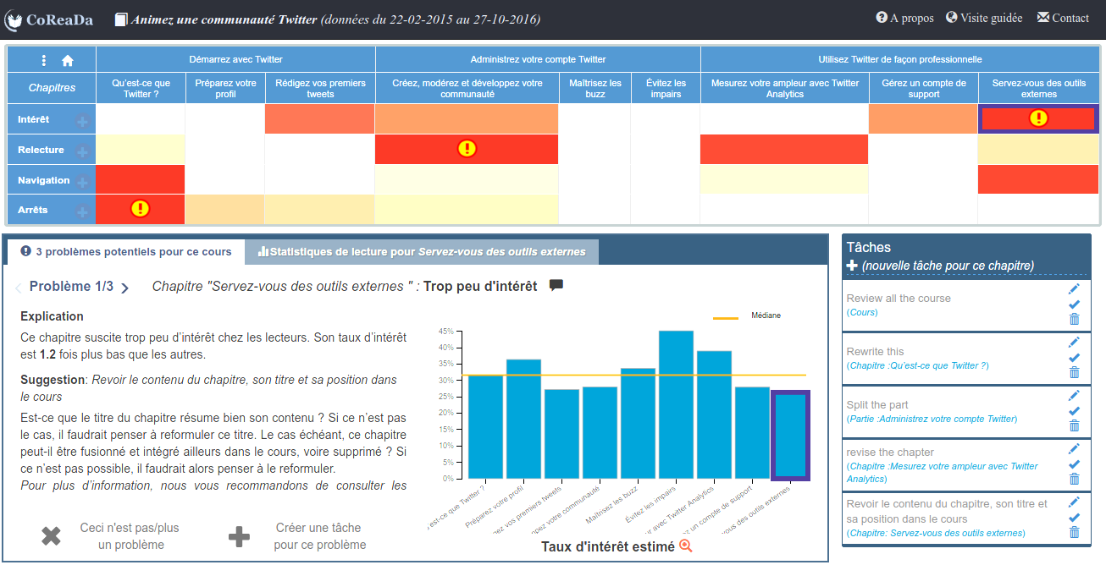
Des usages de lecture à la réingénierie des cours
Vers des tableaux de bord auteurs sur la plateforme Openclassrooms
Yannick Prié
LS2N UMR 6004 - Université de Nantes
Thèse de Madjid Sadallah (Université de Bejaïa),
co-encadrée par Benoit Encelle (Université de Lyon 1)
UBL - UTICE - Les learning analytics : quand le big data s'intéresse à l’éducation - 19 janvier 2017

Slide 2
Motivation / objectifs
Cours en ligne, usages massifs, adaptation continue.
Objectif : analyser les usages de cours en ligne en vue de leur reconception
fournir aux auteurs de cours en ligne
un tableau de bord construit à partir des traces de lecture des apprenants
pour faciliter la réingénierie de leurs cours

Slide 3
Approche

Slide 4
Plan
Objectifs et approche
Contexte applicatif
Indicateurs de lecture
Problèmes et propositions de remédiations
Tableau de bord
Evaluation

Slide 5

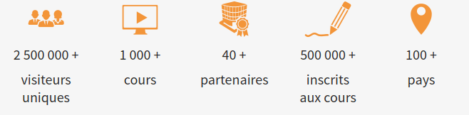
OpenClassrooms s
Première plate-forme européenne d’éducation en ligne spécialisée dans le numérique.
En chiffres :

Slide 6
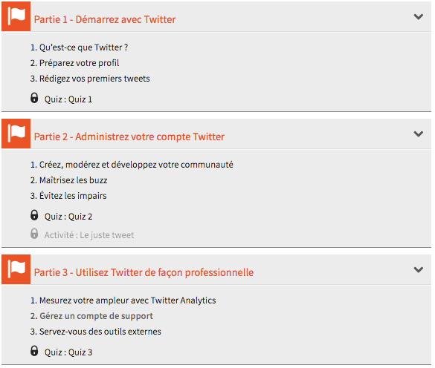
Les cours
Cours
Chapitre
(= page web)

Slide 7
Les traces
.
Utilisateur | Cours | Chapitre | Session | Date
c17be14cebaa7c | 3522386 | 3522393 | vrq6ph2bfl6urpqkhj98 | 2016-03-07 11:50:15
edc72bcfd1f9abf | 1885491 | 1886706 | o4lrtbc37urgs7g5e5tp | 2014-10-31 10:25:15
69ce920cdca876 | 2766951 | 2785906 | jtu7sm4e7emvhnu9t97 | 2015-03-14 12:09:58
... | … | … | … | ..

Slide 8
Plan
Objectifs et approche
Contexte applicatif
Indicateurs de lecture
Problèmes et propositions de remédiations
Tableau de bord
Evaluation

Slide 9
Indicateurs de lecture
Caractérisent la lecture d’un granule documentaire donné
intérêt, difficulté, etc.

Slide 10
Calcul de sessions de lecture
Découpent l’activité d’un apprenant en segments significatifs
lecture du cours estimée continue (Sadallah et al. 2015)
cf. problème du time-on-task (Kovanovic et al., 2015)
Méthode
calcul à partir d’un seuil de temps de lecture maximal pour un chapitre
session = séquences de lectures de chapitres < aux seuils
Notes:
Méthode temporelle à base des usages de lecture prenant en compte la complexité des éléments visités : Une session de lecture contient une succession de chapitres lus par un utilisateur sur une période continue. La séance est délimitée par la lecture d'une chapitre pour une période dépassant un seuil calculé. Ce seuil correspond au temps maximal que nécessite la lecture du chapitre et est obtenu à partir des traces de lecture

Slide 11
Classes d’indicateurs
Indicateurs de lecture simple : toutes les lectures d’un granule
Indicateurs de relecture : accès secondaires
Indicateurs de navigation : navigation intra-session vers / depuis un granule
Indicateurs d’arrêts & de reprises : navigation inter-session vers / depuis un granule

Slide 12
Indicateurs de lecture simple
Rendent compte de l'intérêt des chapitres lus
Taux de visites
Taux de lecteurs distincts
Nb sessions contenant le chapitre
Vitesse moyenne de lecture
Popularité (agrégé)

Slide 13
Indicateurs de relecture
Lien à la compréhension
Taux de relectures conjointes
au sein d’une même séance de lecture (difficulté de compréhension ?)
Taux de relectures disjointes
au sein des séances de lecture distinctes (difficulté de rétention ?)
Taux de relecture global (agrégé)
Notes:
La relecture est une stratégie très utilisée pour la compréhension et consiste en une succession de lecture du même élément pour différents objectifs de compréhension. Le taux de relecture est l'indicateur principal de cette classe. Deux sous indicateurs sont envisagés:
- Taux de relectures conjointes : caractérise les relectures du chapitres au sein des mêmes séances de lecture (probable difficulté de compréhension)
- Taux de relectures disjointes : caractérise les relectures du chapitres au sein des séances de lecture distinctes (probable difficulté de rétention)

Slide 14
Indicateurs de navigation
Navigation vers et depuis un chapitre particulier
Linéarité de lecture
Linéarité d’arrivée / de départ
Taux arrivées non linéaires depuis l’avant / l’arrière
Taux de départs non linéaires vers l’avant / l’arrière
Notes:
La navigation pour un chapitre décrit ce que les lecteurs lisent avant ce chapitre et ce qu'ils lisent après. Sa linéarité est l'indicateur principal et est décomposée en la linéarité de la provenance et linéarité de destination.
L'étude de la provenance et de la destination plus en profondeur est possible avec des indicateurs plus spécifiques tels que le taux d'arrivée à partir de chapitres passés/futurs et le taux de départ vers des chapitres plus en avant/plus en arrière.

Slide 15
Indicateurs d’arrêt et de reprise
Fin de sessions sur un chapitre
Fins de session sans reprise (= arrêt définitif)
Fins de sessions avec reprise linéaire
Fins de sessions avec reprise non linéaire avant / arrière
Taux d’arrêts (agrégé)
Notes:
Cette classe décrit comment les lecteurs arrêtent leur lecture du cours et comment ils la reprennent plus tard. L'indicateur relatif aux arrêts définitifs permet d'élucider à quels niveaux les lecteurs "décrochent". La reprise, quand elle se présente, est étudiée moyennant des indicateurs spécifiques tels que la linéarité de la reprise, le taux de reprises en avant et le taux de reprises en arrière dans l'objectif de comprendre pourquoi la lecture s'est arrêté sur le chapitre et pourquoi il ne reprend pas sur ce dernier ou n'avance pas sur celui qui suit.

Slide 16
Plan
Objectifs et approche
Contexte applicatif
Indicateurs de lecture
Problèmes et propositions de remédiations
Tableau de bord
Evaluation

Slide 17
Détection de problèmes
Détection des granules avec des indicateurs outliers (valeurs remarquables)
méthode de détection : MAD Median Absolute Deviation (Leys, 2013)
exemple : taux lecteur 3 / taux lecteur médian 100

Slide 18
Suggestions de révision
Fonction de l’indicateur et des valeurs remarquables (trop hautes/trop basses)
A partir des actions possibles de la littérature
Révision de structure
ajouter / supprimer / déplacer / fusionner / scinder un chapitre
Révision de contenu
reformuler, expliquer, simplifier, illustrer, corriger, mettre à jour, etc
Révision de navigation
ajouter / modifier / supprimer un lien interne ou externe

Slide 19
Plan
Objectifs et approche
Contexte applicatif
Indicateurs de lecture
Problèmes et propositions de remédiations
Tableau de bord
Evaluation

Slide 20
Tableau de bord
Fonctionnalités
Indicateurs, problèmes potentiels, suggestions de révision
Navigation
Gestion des tâches

Slide 21
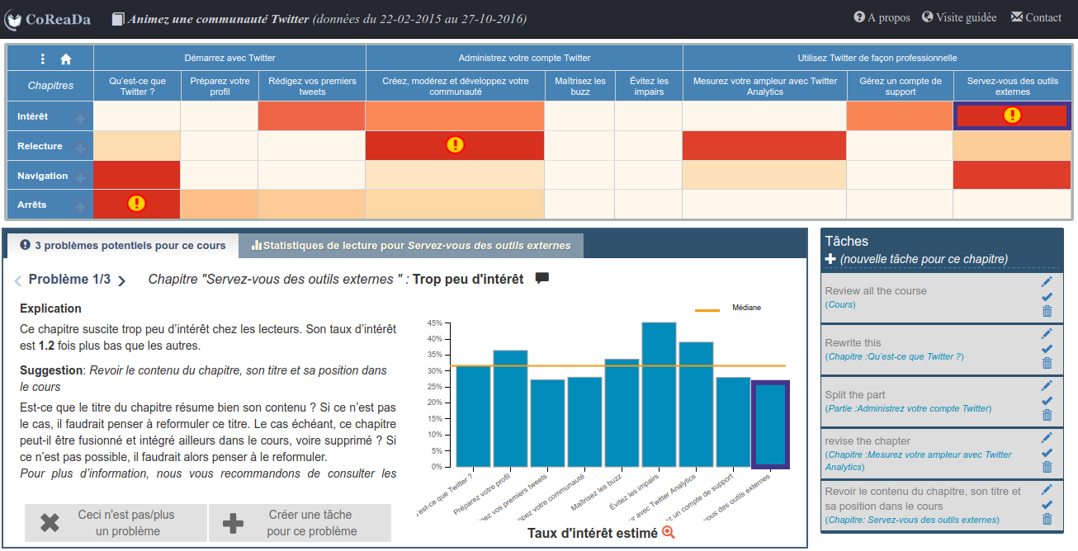
CoReaDa : Course Reading Dashboard
Notes:
Rem : multiples itérations

Slide 22

Démonstration
La démonstration
fonctionne-t-elle ?
OUI
NON
Suite de la présentation
Slides de backup
Notes:
Cours « Animer une communauté twitter »
CODE : 2766951

Slide 23
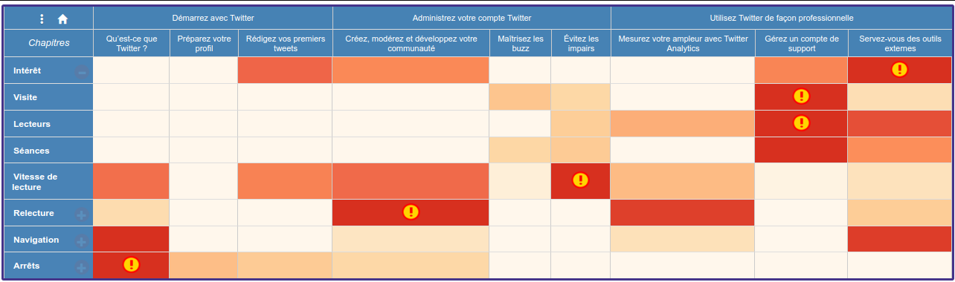
Carte de chaleur des indicateurs
Notes:
La chaleur d'un indicateur pour un chapitre donné représente sa distance par rapport à la valeur normale. Ainsi, une chaleur "blanche" est synonyme de normalité alors que la "rouge" indique une distance importante des valeurs normales.

Slide 24
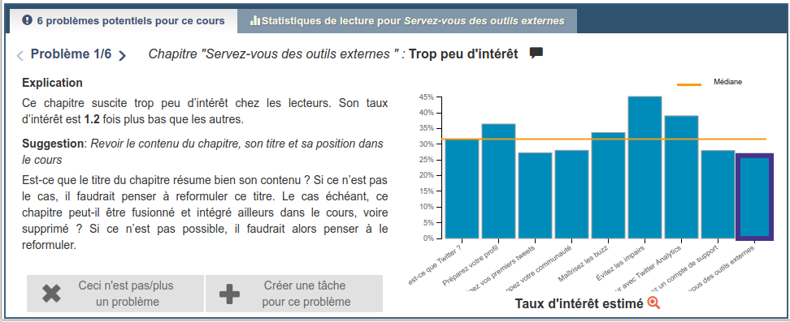
Inspecteur de problèmes potentiels
Notes:
L'inspecteur présente pour le problème sélectionné à partir de la matrice une explication textuelle et graphique et une suggestion, avec possibilité de navigation vers les autres problèmes relatifs aux indicateurs affichés.
L'auteur peut indiquer que le problème n'en est pas un (un chapitre annexe peut bien ne jamais être lu). Il a aussi la possibilité de créer une tâche à partir de la suggestion.

Slide 25
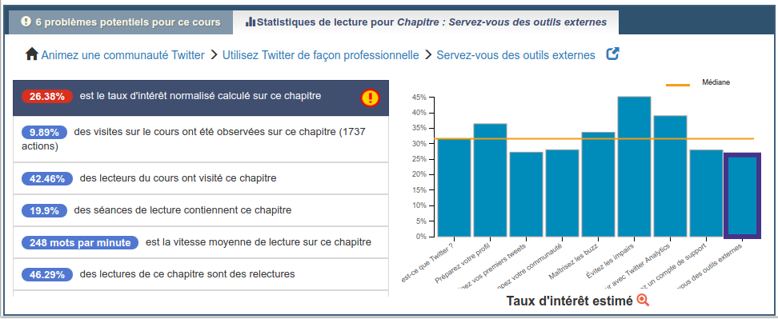
Inspecteur de statistiques
Notes:
Donne des statistiques, textuelles et graphiques, relatives au chapitre sélectionné par rapport à tous les indicateurs affichés. Les valeurs problématiques sont indiquées.

Slide 26
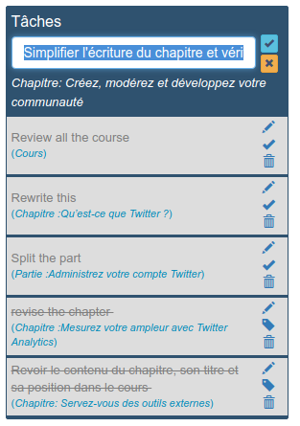
Gestionnaire de tâches
Notes:
Permet pour l'auteur d'ajouter, modifier, marquer ou démarquer comment étant faites et supprimer des tâches.
Les tâches peuvent être ajoutées directement pour le granule sélectionné. Elle peuvent aussi provenir des suggestions, avec la possibilité de modifier le contenu.

Slide 27
Plan
Objectifs et approche
Contexte applicatif
Indicateurs de lecture
Problèmes et propositions de remédiations
Tableau de bord
Evaluation

Slide 28
Résumé

Slide 29
Evaluer… au niveau théorique
Approche globale
méthodologie d’assistance à la re-conception de contenus pédagogiques basée sur les traces
Concepts proposés + manière de les calculer
notion de sessions de lecture / algorithme de découpage de traces
classes d’indicateurs et indicateurs pour qualifier la lecture
problèmes potentiels détectés associés aux indicateurs
suggestions (révisions) associées aux problèmes détectés

Slide 30
Evaluer… au niveau pratique
Démarche générale de conception
Outil conçu et développé
utilisabilité
utilité
potentielle
effective
Effet sur l’apprentissage
Effet sur les pratiques

Slide 31
Évaluations réalisées
Qualité de la reconstruction de sessions de lecture, comparaison avec d’autres méthodes de calcul
test comparatif
Pertinence / utilité potentielle des classes d’indicateurs et des indicateurs proposés pour qualifier la lecture
interviews / questionnaires (125 auteurs OC)
(Sadallah et al. 2015)
Notes:
Algorithme de calcul de séances de lecture :
Qualité de la reconstruction. OK
Conformité avec la taille et la complexité des parties contenues dans les séances. OK
Comparaison avec d’autres méthodes de calcul. OK
There is still no consensus in the learning analytics community on which user behaviour and interactions data are appropriate to measure, understand and model learning processes and academic performance. (Agudo-Peregrina & co. “Can we predict success from log data in vles? classification of interactions for learning analytics and their relation with performance in vle-supported f2f and online learning,” Computers in Human Behavior, vol. 31, pp. 542–550, 2014).

Slide 32
Évaluation en cours
Problèmes potentiels détectés + propositions de révisions associées
pertinence / complétude (cf. précision / rappel)
Utilisabilité tableau de bord auteurs
réussite / rapidité pour réaliser un ensemble de tâches
Utilité tableau de bord
acceptabilité / TAM (Technology Acceptance Model)
basé sur perception utilité + facilité d’utilisation
Notes:
Problèmes :
Pertinence (est-ce qu’un pb. donné détecté/les suggestions associés sont pertinentes ?) / liée à la métrique “précision” en RI
Complétude (est-ce que tous les problèmes détectables sont détectés, est-ce qu’il peut y avoir d’autres suggestions face à un problème donné ?) / liée à la métrique “rappel” en RI
Côté acceptabilité : TAM (Technology Acceptance Model) - prédire l’acceptabilité d’un outil et identifier les modifications qui doivent être apportées pour améliorer son acceptabilité. Basé sur deux facteurs : la perception de son l’utilité et celle de sa facilité d’utilisation.
Plusieurs modèles de questionnaires TAM existent --> intégrer une version adaptée aux questionnaires destinés aux auteurs

Slide 33
Mode d’évaluation,
(pour une dizaine de cours)
Questionnaire initial
perception de la lecture du cours et des problèmes potentiels
Visite guidée du tableau de bord
Tâches basiques d’exploration de fonctionnalités
Etude des problèmes et suggestions propres au cours de l’auteur
évaluation et commentaire des problèmes principaux
évaluation et commentaire des suggestions principales
recherche libre d’autres problèmes non détectés
Questionnaire TAM
(interview)

Slide 34
Bilan
Approche complète
des logs à un outil utilisable
évaluation en cours
Démarche incrémentale
différents acteurs : auteurs de cours, chefs de projets, directeur technique, chercheurs
Vers une intégration dans OC ?

Slide 35
Références
Leys, C., Ley, C., Klein, O., Bernard, P., & Licata, L. (2013). Detecting outliers: Do not use standard deviation around the mean, use absolute deviation around the median. Journal of Experimental Social Psychology, 49(4), pp. 764-766.
Kovanović, V., Gašević, D., Dawson, S., Joksimović, S., Baker, R. S., & Hatala, M. (2015). Penetrating the black box of time-on-task estimation. In Proceedings of the Fifth International Conference on Learning Analytics And Knowledge, pp. 184-193.
Sadallah, M., Encelle, B., Maredj, A. E., & Prié, Y. (2015). Towards Reading Session-Based Indicators in Educational Reading Analytics. In EC-TEL 2015 Design for Teaching and Learning in a Networked World, pp. 297-310.

Slide 36
Merci de votre attention

Slide 37
Évaluation du tableau de bord : approche la plus utilisée
On présente le dashboard aux utilisateurs et on essaie d’étudier l’utilité et l’utilisabilité via des questionnaires portant soit sur l’avis des utilisateurs soit sur des éléments permettant de vérifier que les utilisateurs arrivent à mieux faire leur travail.
On arrive à avoir des réponse sur la question qualitative ‘Are dashboards effective on the dependent measures?’.
Mais, on ne sait pas encore répondre à la question quantitative ‘‘How much effective?’’*.
Tout le monde s’accorde à dire que l’impact réel de ces tableaux de bord reste l’élément le plus difficilement démontrable
Kim et al. . Effects of learning analytics dashboard: analyzing the relations among dashboard utilization, satisfaction, and learning achievement. Asia Pacific Education Review, 17(1), 13-24. 2016

Slide 38
Remarque : des difficultés d’une évaluation réelle
Beaucoup d’incertitudes sur nos données
On utilise uniquement les logs côté serveurs -> comment mesurer le time-on-task et l’activité réelle du lecteur ?
Pas d’approche solide lors de la définition de l’ensemble d’indicateurs
La détection de problèmes se fait par un calcul d’outliers. Aucun moyen de savoir si un problème existe réellement.
Les suggestions sont formatées de telles sorte à avoir une même proposition pour les outliers de chaque indicateur
On n’arrive pas à faire une étude longitudinale, raisons techniques
On n’a pas des données à volonté
Le dashboard ne fait pas partie des toolkits des auteurs OC
-> On ne saura jamais si c’est réellement utile

Slide 39
Évaluations qu’il faudrait faire
Impact du tableau de bord
est-ce que l’outil proposé incite et guide la re-conception de cours ?
étude longitudinale : analyse corrélation usages dashboard et modifications apportées sur le cours, interviews lien indicateur / suggestion / modification effective
est-ce que le cours s’améliore plus que pour des révisions sans tableau de bord ?
est-ce que l’apprentissage est amélioré ?

Slide 40
Apports théoriques
Méthodologie d’assistance à la re-conception (révision) de contenus pédagogiques, d’analyse de la lecture basée sur les traces
Pour mieux caractériser l’activité de lecture, concept de session de lecture et algorithme associé de découpage d’une trace d’un utilisateur donné en sessions de lecture
Ensemble de classes d’indicateurs et indicateurs caractérisant la lecture de granules documentaires (e.g. parties, chapitres), la plupart basés sur la notion de session précédemment définie
Processus de détection de problèmes potentiels associés aux indicateurs (valeurs remarquables)
Proposition de suggestions de re-conception associées aux problèmes détectés
Apports pratiques
Tableau de bord destiné aux auteurs

Slide 41
Propositions à valider, validation idéale
Propositions restantes, à valider
Problèmes potentiels détectés associés aux indicateurs
Proposition de suggestions (révisions) associées aux problèmes détectés
L'outil : tableau de bord destiné aux auteurs
Validation idéale : utilité de l’approche quant à l’apprentissage
Est-ce que la qualité du cours est améliorée ?
Une piste : faire une évaluation diagnostique (avant le cours) puis sommative (après le cours) des connaissances des apprenants, sur différentes versions des cours (sans/avec révisions suggérées pour l’outil)
→ Difficile à mettre en oeuvre (accès aux apprenants, qui accepteraient d’être évalués, évaluations solides à mettre en place)
Connaissez-vous d’autres approches ?
→ Hypothèse effectuée : l’auteur est considéré comme “expert” (i.e. peut émettre un jugement sur la pertinence des problèmes détectés, des suggestions associées (il est en contact avec les apprenants (accès au forum, réponses Quizz, etc.))

Slide 42
Propositions à valider : validations prévues - utilité des problèmes/suggestions
Problèmes potentiels associés aux indicateurs et suggestions de révision associées
Pertinence (est-ce qu’un pb. donné détecté/les suggestions associés sont pertinentes ?)
liée à la métrique “précision” en RI
Complétude (est-ce que tous les problèmes détectables sont détectés, est-ce qu’il peut y avoir d’autres suggestions face à un problème donné ?)
liée à la métrique “rappel” en RI
→ Questionnaire destiné à un auteur donné (échelles de Likert + réponses libres)
Exemple de dashboard/questionnaire sur le cours “Animez une communauté Twitter”
Dashboard : http://bit.ly/coreada code: 2766951
Questionnaire associé : https://docs.google.com/forms/d/1zJWjQjDBVckOGUMvMUh2bOYacjDWT8eLC1OWvYZEClc/prefill
Connaitriez-vous un corpus de cours étiqueté et tracé ? (e.g. corpus tracé non étiqueté : OULAD)

Slide 43
Propositions à valider : validations prévues - utilité/utilisabilité/acceptabilité du tableau de bord pour la re-conception de cours
Tableaux de bord destinés aux auteurs : est-ce que l’outil proposé incite et guide la re-conception de cours
→ Une évaluation comparative n’est pas envisageable (pas d’outil similaire à notre connaissance, en connaissez-vous ?)
Côté utilisabilité : déterminer si les auteurs arrivent à effectuer sur le Dashboard un ensemble représentatif de tâches → mesure des performances
Côté acceptabilité : TAM (Technology Acceptance Model) - prédire l’acceptabilité d’un outil et identifier les modifications qui doivent être apportées pour améliorer son acceptabilité. Basé sur deux facteurs : la perception de son l’utilité et celle de sa facilité d’utilisation.
Plusieurs modèles de questionnaires TAM existent --> intégrer une version adaptée aux questionnaires destinés aux auteurs
→ Avis ? Autres méthodes envisageables ?
Notes:
Coté utilisabilité : mesure performances (dashboard tracé, questions dans questionnaire auteur pour identifier s’il répondent aux tâches demandées, mesure temps, analyse des potentiels erreurs de manip.)
TAM : Partant du modèle de l’action raisonnée, Davis (1986) développa le modèle d’acceptation de la technologie (en anglais, Technology Acceptance Model) qui concerne plus spécifiquement la prédiction de l’acceptabilité d’un système d’information. Le but de ce modèle est de prédire l’acceptabilité d’un outil et d’identifier les modifications qui doivent être apportées au système afin de le rendre acceptable aux utilisateurs. Ce modèle postule que l’acceptabilité d’un système d’information est déterminée par deux facteurs : la perception de l’utilité et la perception de la facilité d’utilisation.

Slide 44
Propositions à valider : validations prévues - utilité/utilisabilité/acceptabilité du tableau de bord pour la re-conception de cours
Tableaux de bord destinés aux auteurs : est-ce que l’outil proposé incite et guide la re-conception de cours
Méthode : étude longitudinale - comment faire ?
→ Analyse des corrélations entre usages dashboard et modifications apportées sur le cours : comment ?
Traçage dashboard + édition cours, questionnaire pour identifier si l’action d’édition est bien en lien avec une utilisation du dashboard…
Cependant... le problème de l’amélioration de la qualité du cours demeure…
→ Des idées ???

